Slide 1

BAB 12

Slide 2
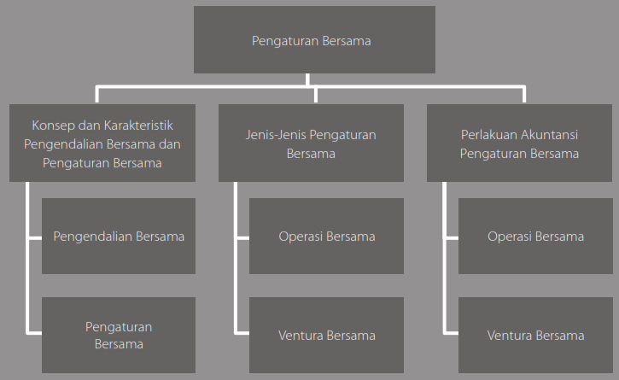

Slide 3
KONSEP DAN KARAKTERISTIK PENGENDALIAN BERSAMA DAN PENGATURAN BERSAMA
Menurut PSAK 15 Investasi pada Entitas Asosiasi dan Ventura Bersama, metode ekuitas juga digunakan oleh investor atas investasinya pada ventura bersama. Ventura Bersama merupakan salah satu bentuk dari pengaturan bersama (joint arrangement) yang diatur dalam PSAK 66 Pengaturan Bersama.
Pengendalian Bersama
Definisi Pengendalian Bersama
Pengaturan bersama adalah pengaturan yang dua atau lebih pihak memiliki pengendalian bersama (jointly control). Pengendalian ada ketika investor terekspos atau memiliki hak atas imbal hasil variabel dari keterlibatannya dengan investee dan memiliki kemampuan untuk memengaruhi imbal hasil tersebut melalui kekuasaannya atas investee. Misalnya, entitas induk memiliki pengendalian atas entitas anak. Meskipun entitas induk dapat mengendalikan lebih dari satu entitas anak, tetapi satu entitas anak hanya dikendalikan oleh satu entitas induk. Konsep ini yang dipakai dalam bab-bab sebelumnya mengenai kombinasi bisnis dan laporan keuangan konsolidasian.
Menurut PSAK 66, pengendalian bersama adalah persetujuan kontraktual untuk berbagi pengendalian atas suatu pengaturan, yang ada hanya ketika keputusan mengenai aktivitas relevan mensyaratkan persetujuan dengan suara bulat dari seluruh pihak yang berbagi pengendalian. Pengaturan adalah kesepakatan kerja sama di antara beberapa pihak dalam mencapai tujuan tertentu. Aktivitas relevan adalah aktivitas yang secara signifikan memengaruhi imbal hasil (return) dari entitas atau pengaturan, seperti aktivitas terkait keputusan operasi utama dan investasi.

Slide 4
Karakteristik Pengendalian Bersama
Seperti yang dipaparkan pada Gambar 12.1, sebelum mengidentifikasi keberadaan pengendalian bersama, tentu harus diidentifikasi lebih dahulu apakah sekelompok pihak tersebut secara bersama-sama mengendalikan pengaturan. Setelah dapat disimpulkan bahwa seluruh (sekelompok) pihak mengendalikan pengaturan secara kolektif, perlu diidentifikasi lebih lanjut apakah para pihak tersebut berbagi pengendalian sehingga memiliki pengendalian bersama atas pengaturan. Pengendalian bersama hanya ada ketika keputusan mengenai aktivitas relevan mensyaratkan persetujuan dengan suara bulat dari para pihak yang secara kolektif mengendalikan pengaturan. Pertimbangan tertentu sangat diperlukan untuk menentukan apakah pengaturan dikendalikan bersama oleh seluruh pihak, sekelompok pihak, atau satu pihak saja.
Persetujuan dengan Suara Bulat
Persetujuan dengan suara bulat artinya semua pihak sepakat dengan keputusan yang diambil. Semua pihak yang dimaksud adalah para pihak yang memiliki pengendalian bersama.

Slide 5
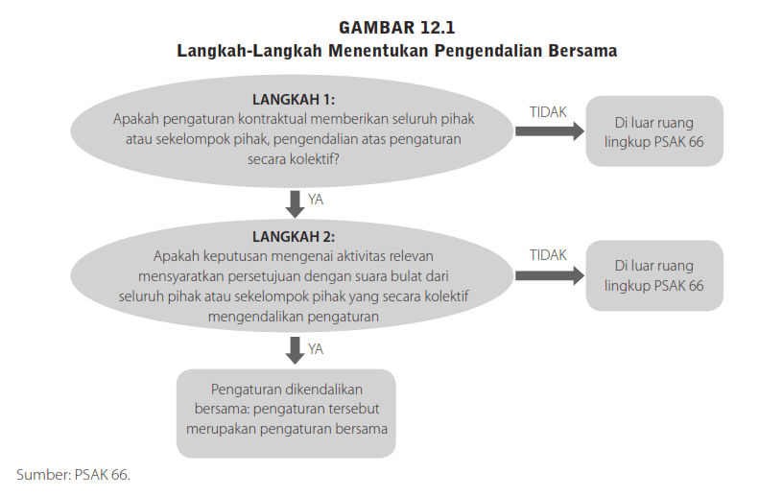

Slide 6
Pengendalian Bersama dan PSAK Lain
Pada Gambar 12.2 dapat dilihat kaitan antara PSAK 66 dengan PSAK lain. Pengendalian yang dibahas pada bab-bab sebelumnya adalah pengendalian yang hanya dimiliki oleh satu pihak (entitas induk) terhadap satu atau lebih entitas anak, sehingga disusun laporan keuangan konsolidasian yang terdiri dari entitas induk dan entitas anak, sesuai PSAK 65 Laporan Keuangan Konsolidasian. Jika pengendalian atas suatu pengaturan dibagi diantara para pihak, maka disebut pengendalian bersama dan pengaturan tersebut adalah pengaturan bersama. Selanjutnya para pihak harus menentukan jenis pengaturan bersamanya, apakah Operasi Bersama atau Ventura Bersama. PSAK 66 mengatur tentang perlakuan akuntansi atas Operasi Bersama, sementara untuk Ventura Bersama merujuk ke PSAK 15.
Jika tidak ada pengendalian maupun pengendalian bersama atas keterlibatan para pihak/investor pada suatu pengaturan/entitas, namun memiliki pengaruh signifikan atas pengaturan/entitas, maka para pihak mencatat investasinya menggunakan metode ekuitas sesuai PSAK 15, seperti halnya Ventura Bersama. Namun jika Jika tidak ada pengendalian, pengendalian bersama, maupun pengaruh signifikan atas keterlibatan para pihak/investor pada suatu pengaturan/entitas, maka para pihak/investor mencatat keterlibatannya sesuai PSAK 71 Instrumen Keuangan. Menurut PSAK 71, investor dapat mengklasifikasikan investasinya pada instrumen ekuitas sebagai aset keuangan berupa Nilai Wajar melalui Laba Rugi atau Nilai Wajar melalui Penghasilan Komprehensif Lain.

Slide 7
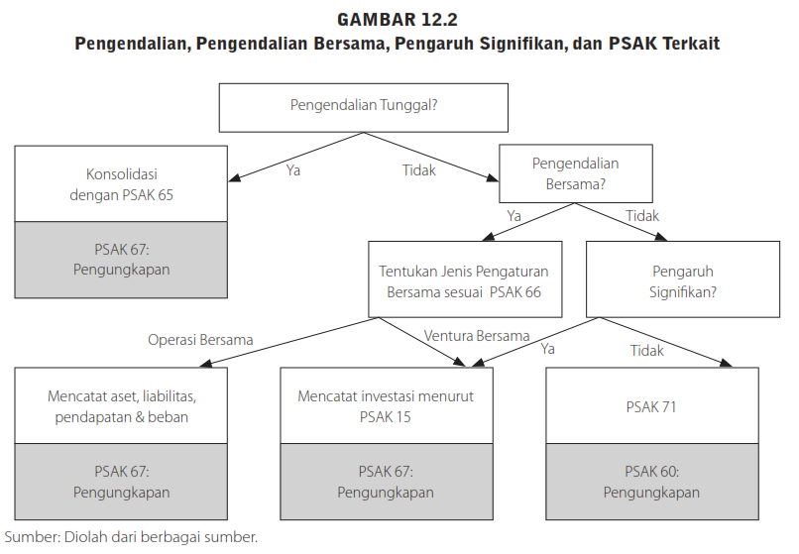

Slide 8
Pengaturan Bersama
Definisi Pengaturan Bersama
Pengaturan bersama adalah pengaturan yang dua atau lebih pihak memiliki pengendalian bersama. Pengaturan bersama memiliki karakteristik berikut ini:
1. Para pihak terikat oleh suatu pengaturan kontraktual.
2. Pengaturan kontraktual memberikan pengendalian bersama kepada dua atau lebih pihak pengaturan tersebut.
Pengaturan Kontraktual
Berdasarkan PSAK 66, pengaturan kontraktual dapat berbentuk kontrak atau diskusi antara para pihak yang didokumentasikan dan dapat terbentuk melalui mekanisme berdasarkan undang-undang, baik oleh mekanisme hukum itu sendiri atau bersama dengan kontrak antara para pihak.
Pengaturan kontraktual biasanya berkaitan dengan:
1. Tujuan, aktivitas, dan durasi pengaturan bersama.
2. Bagaimana anggota dewan komisaris atau organ pengatur setara dari pengaturan bersama ditunjuk.
3. Proses pengambilan keputusan.
4. Modal atau kontribusi lain yang disyaratkan para pihak.
5. Bagaimana para pihak membagi aset, liabilitas, pendapatan, beban atau laba rugi tekait dengan pengaturan bersama.

Slide 9
JENIS-JENIS PENGATURAN BERSAMA
Menurut PSAK 66 , jenis pengaturan bersama ada 2, yaitu:
1. Operasi Bersama (Joint Operation).
2. Ventura Bersama (Joint Venture).
Penentuan pengaturan bersama sebagai Operasi Bersama atau Ventura Bersama bergantung pada hak dan kewajiban para pihak dalam pengaturan dalam aktivitas normal bisnis, yaitu dengan mempertimbangkan:
1. Struktur pengaturan, apakah dibentuk kendaraan terpisah atau tidak;
2. Jika pengaturan bersama dibentuk melalui kendaraan terpisah, mempertimbangkan 3 aspek seperti yang diuraikan pada Gambar 12.3.
Kendaraan terpisah adalah struktur keuangan yang dapat diidentifikasikan secara terpisah, mencakup entitas hukum terpisah atau entitas yang diakui oleh undang-undang, terlepas dari apakah entitas tersebut memiliki subjek hukum.

Slide 10
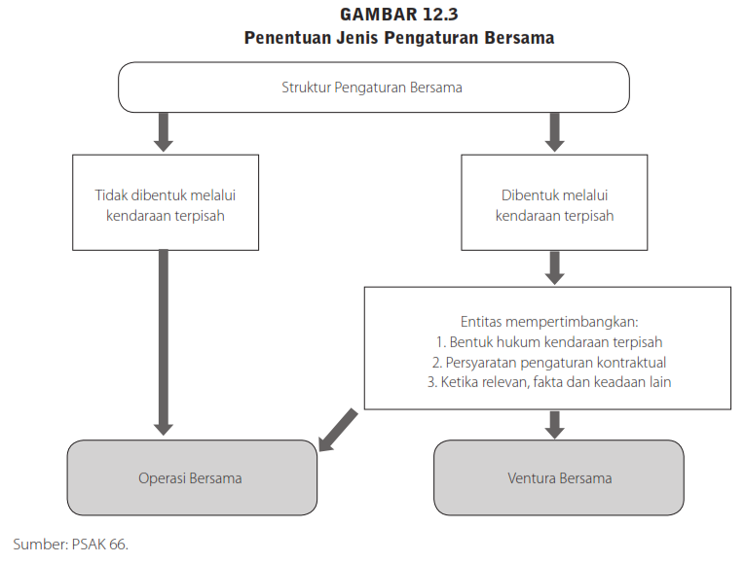

Slide 11
Operasi Bersama
Definisi Operasi Bersama
Operasi Bersama adalah pengaturan bersama yang mengatur bahwa para pihak yang memiliki pengendalian bersama atas pengaturan memiliki hak atas aset dan kewajiban terhadap liabilitas terkait dengan pengaturan tersebut. Para pihak dalam Operasi Bersama yang memiliki pengendalian bersama atas Operasi Bersama tersebut disebut Operator Bersama. Tidak menutup kemungkinan terdapat pihak lain dalam pengaturan bersama, tetapi tidak memiliki pengendalian bersama, sehingga bukan merupakan operator bersama. Pihak lain tersebut tidak menerapkan PSAK 66 atas keterlibatannya dalam pengaturan bersama, tetapi menggunakan PSAK lain yang relevan.
Karakteristik Operasi Bersama
Karakteristik utama dari operasi bersama adalah para pihak memiliki hak atas aset dan kewajiban terhadap liabilitas terkait dengan pengaturan. Para pihak dalam pengaturan bersama membagi semua kepentingan (yaitu hak penggunaan, hak kepemilikan atau kepemilikan) atas aset yang terkait dengan pengaturan dalam bagian yang ditentukan.

Slide 12
Ventura Bersama
Definisi Ventura Bersama
Penentuan sebagai ventura bersama bergantung pada hak dan kewajiban para pihak dalam pengaturan dalam aktivitas normal bisnis. Ventura bersama adalah pengaturan bersama yang mengatur bahwa para pihak yang memiliki pengendalian bersama atas pengaturan memiliki hak atas aset neto (aset bersih) terkait dengan pengaturan tersebut. Para pihak dalam ventura bersama yang memiliki pengendalian bersama atas operasi bersama tersebut disebut venturer bersama.
Karakteristik Ventura Bersama
Karakteristik utama dari ventura bersama adalah para pihak memiliki hak atas aset neto pada pengaturan. Pada ventura bersama, para pihak tidak memiliki hak atas aset spesifik dan tidak memiliki kewajiban terhadap liabilitas spesifik. Semua pihak dalam ventura bersama memiliki hak atas aset neto atau ekuitas atas pengaturan bersama. Dalam konsep hak atas aset neto, pengaturan kontraktual menetapkan bahwa: (1) Aset yang diikutsertakan dalam pengaturan atau yang diperoleh selanjutnya dalam pengaturan merupakan aset pengaturan bersama (bukan aset venturer). (2) Pengaturan bersama (bukan venturer) bertanggung jawab atas utang dan kewajiban pengaturan. (3) Bagian setiap pihak adalah atas laba atau rugi yang terkait dengan aktivitas pengaturan, bukan bagian atas pendapatan dan beban yang terjadi dalam pengaturan bersama.

Slide 13
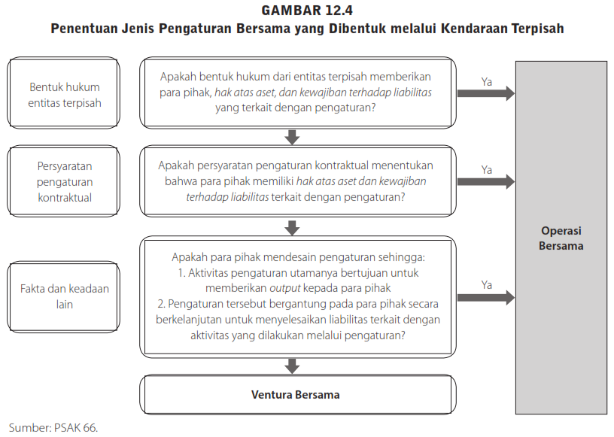
Jika pengaturan bersama dibentuk dengan kendaraan terpisah, maka perlu dilakukan penilaian lebih lanjut untuk menentukan apakah pengaturan bersama tersebut merupakan ventura bersama atau operasi bersama, seperti yang ditunjukkan pada Gambar 12.4.

Slide 14
Bentuk Hukum Kendaraan Terpisah
Bentuk hukum kendaraan terpisah merupakan faktor yang penting dan relevan dalam menentukan jenis pengaturan bersama. Bentuk hukum tersebut membantu dalam penaksiran awal terhadap hak para pihak atas aset dan kewajiban terhadap liabilitas pada kendaraan terpisah, seperti apakah para pihak memiliki kepentingan atas aset yang dimiliki dalam kendaraan terpisah dan apakah para pihak bertanggung jawab atas liabilitas yang dimiliki dalam kendaraan terpisah.
Jika pengaturan bersama dalam kendaraan terpisah yang bentuk hukumnya tidak memberikan pemisahan antara para pihak dengan kendaraan terpisah (yaitu aset dan liabilitas yang dimiliki dalam kendaraan terpisah merupakan aset dan liabilitas milik para pihak), maka bentuk hukum kendaraan terpisah sudah cukup untuk menyimpulkan bahwa pengaturan merupakan operasi bersama.
Persyaratan Pengaturan Kontraktual
Dalam kondisi tertentu, para pihak menggunakan pengaturan kontraktual untuk membalik atau memodifikasi hak dan kewajiban yang diberikan berdasarkan bentuk hukum kendaraan terpisah. Hal ini menyebabkan hak dan kewajiban yang disetujui oleh para pihak dalam pengaturan kontraktual dan bentuk hukum kendaraan terpisah menjadi tidak konsisten atau bertentangan satu sama lain.
Fakta dan Keadaan Lain
Fakta dan keadaan lain dapat memberikan kepada para pihak hak atas aset dan kewajiban terhadap liabilitas pengaturan bersama, misalnya aktivitas pengaturan bersama pada dasarnya didesain untuk mengatur pembagian output kepada para pihak, sehingga para pihak memiliki hak terhadap seluruh manfaat ekonomik yang substansial dari aset pengaturan bersama. Para pihak memiliki akses terhadap output yang disediakan oleh pengaturan bersama dan dapat mencegah pengaturan bersama tersebut untuk menjual output kepada pihak ketiga.

Slide 15
PERLAKUAN AKUNTANSI ATAS PENGATURAN BERSAMA
Perbedaan antara operasi bersama dan ventura bersama terletak pada hak dan kewajiban para pihak dalam pengaturan bersama. Perbedaan hak dan kewajiban para pihak tersebut memiliki konsekuensi terhadap perlakuan akuntansi atas pengaturan bersama.
Operasi Bersama
Pengakuan dan Pengukuran
Ketika para pihak (operator bersama) memiliki hak dan kewajiban secara langsung atas aset dan liabilitas pengaturan dalam proporsi yang ditentukan, maka aset dan liabilitas tersebut diakui secara proporsional oleh para pihak dalam laporan keuangannya masing-masing. Menurut PSAK 66, operator bersama mengakui hal berikut terkait dengan kepentingannya dalam operasi bersama:
1. aset, mencakup bagiannya atas aset apa pun yang dimiliki bersama.
2. liabilitas, mencakup bagiannya atas liabilitas apa pun yang terjadi bersama.
3. pendapatan dari penjualan bagiannya atas output yang dihasilkan dari operasi bersama;
4. bagiannya atas pendapatan dari penjualan output oleh operasi bersama; dan
5. beban, mencakup bagiannya atas beban apa pun yang terjadi secara bersama-sama.

Slide 16
Penyajian dan Pengungkapan
Penyajian atas pos-pos yang diakui oleh para pihak atas aset, liabilitas, pendapatan, dan beban harus mengikuti ketentuan penyajian dalam SAK yang relevan. Sementara ketentuan terkait pengungkapan diatur dalam PSAK 67 Pengungkapan Kepentingan dalam Entitas Lain seperti pada Gambar 12.2. PSAK 67 mensyaratkan para pihak untuk mengungkapkan informasi yang memungkinkan para pengguna laporan keuangan untuk mengevaluasi:
1. sifat, luas, dan dampak keuangan dari kepentingannya dalam pengaturan bersama, termasuk sifat dan dampak hubungan kontraktualnya dengan investor lain yang memiliki pengendalian bersama atas pengaturan bersama; dan
2. sifat dan perubahan risiko yang terkait dengan kepentingannya dalam ventura bersama.
Untuk memenuhi kedua aspek di atas, para pihak mengungkapkan:
1. Pertimbangan dan asumsi signifikan yang telah dibuat dalam menentukan:
a. sifat dari kepentingannya dalam pengaturan.
b. jenis pengaturan bersama di mana entitas memiliki kepentingan.
2. Informasi mengenai kepentingannya dalam pengaturan bersama.

Slide 17
Ventura Bersama
Pengakuan dan Pengukuran
Para pihak tidak membagi semua kepentingan (yaitu hak, hak kepemilikan, atau kepemilikan) atas aset yang terkait dengan pengaturan dalam bagian yang ditentukan. Aset yang diikutsertakan dalam pengaturan atau yang diperoleh merupakan aset pengaturan bersama. Pengaturan bersama bertanggung jawab atas liabilitas pengaturan. Pengaturan kontraktual menetapkan bagian setiap pihak dalam laba atau rugi neto (bukan pendapatan atau beban) yang terkait dengan aktivitas pengaturan bersama.
Ketika para pihak (venturer bersama) hanya memiliki hak atas aset neto dan bukan hak atas aset dan kewajiban terhadap liabilitas pengaturan, maka venturer bersama tidak mengakui aset dan liabilitas tersebut secara proporsional dalam laporan keuangannya masing-masing.
Penyajian dan Pengungkapan
Penyajian atas pos-pos yang diakui oleh para pihak mengikuti ketentuan dalam PSAK 15 yang dapat dilihat pada Bab 2. Sementara ketentuan terkait pengungkapan diatur dalam PSAK 67 seperti yang diilustrasikan pada Gambar 12.2. PSAK 67 mensyaratkan para pihak untuk mengungkapkan informasi yang memungkinkan para pengguna laporan keuangan untuk mengevaluasi sifat, luas, dan dampak keuangan dari kepentingannya dalam pengaturan bersama serta sifat dan perubahan risiko yang terkait dengan kepentingannya dalam ventura bersama.

